Slide 1
Đề tài Xây dựng website book tour du lịch
Bộ môn: Project II
Sinh viên thực hiện:
Giáo viên giảng dạy: PGS.TS Đỗ Phan Thuận

Slide 2
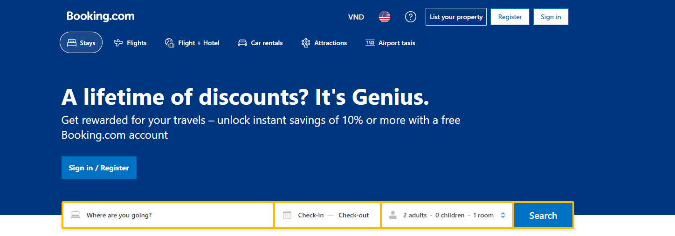
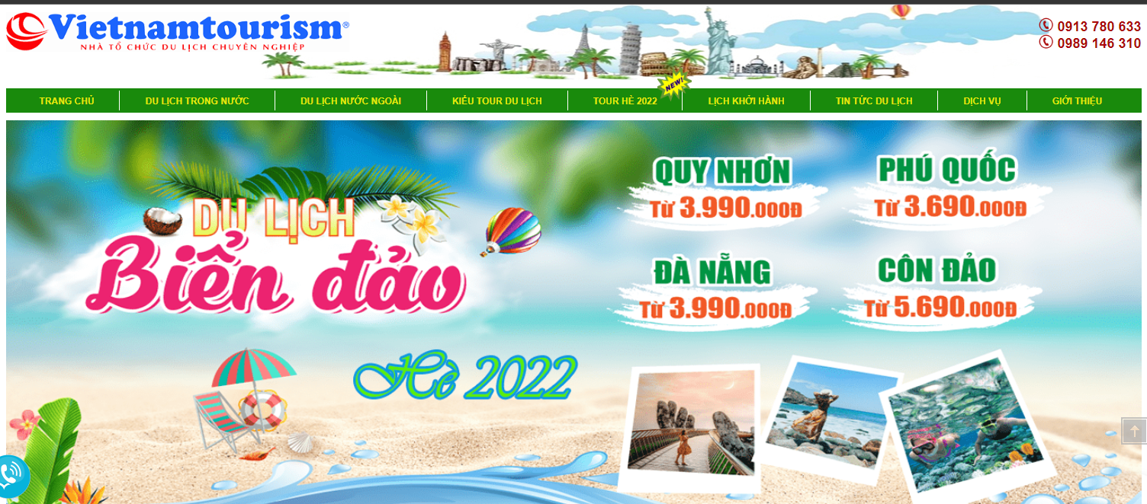
Phần 1. Tổng quát về đề tài
Xuất phát từ ý tưởng muốn góp phần khôi phục lại ngành du lịch nước nhà, em định hướng tới việc xây dựng một web book tour du lịch tạo cầu nối cũng như một kênh thông tin cho mọi người có thể theo dõi và đặt các gói du lịch một cách thuận tiện nhất.
Hệ thống sẽ cung cấp các tour du lịch được cập nhật liên tục cùng những ưu đãi vô cùng hấp dẫn dành cho khách hàng và thành viên. Ngoài ra hệ thống còn cung cấp tính năng gợi ý cho người dùng những tour du lịch phù hợp nhất nhằm tạo thuận tiện nhất cho khách hàng.

Slide 3
Phần 2: Phân Tích Bài Toán
I. Tính năng
Các tính năng cơ bản của web như đăng nhập, đăng ký
Các tính năng của trang web book tour du lịch:
Tìm kiếm và xem thông tin tour du lịch
Đặt tour du lịch
Xem các tin tức liên quan tới du lịch
Tra cứu các tour đã book
Xem thông tin các chương trình khuyến mãi
Các tính năng quản trị
Quản lý người dung
Quản lý tour
Quản lý booking order
Quản lý khuyến mãi tour

Slide 4
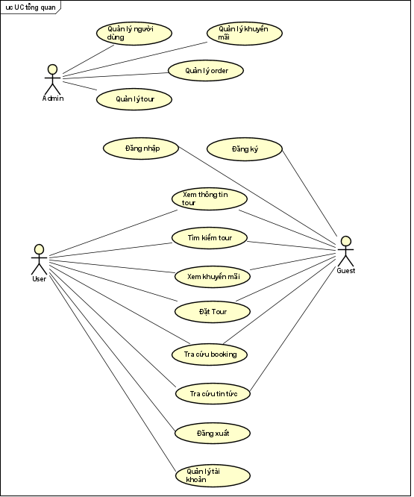
Phần 2: Phân Tích Bài Toán
II. Biểu đồ Usecase
1. Tổng quát

Slide 5
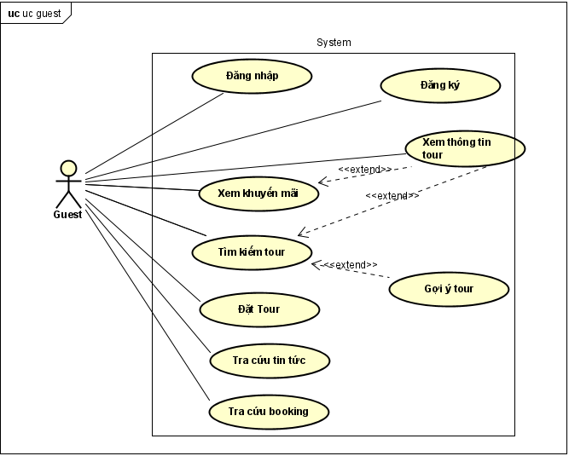
Phần 2: Phân Tích Bài Toán
II. Biểu đồ Usecase
2. Phân rã:

Slide 6
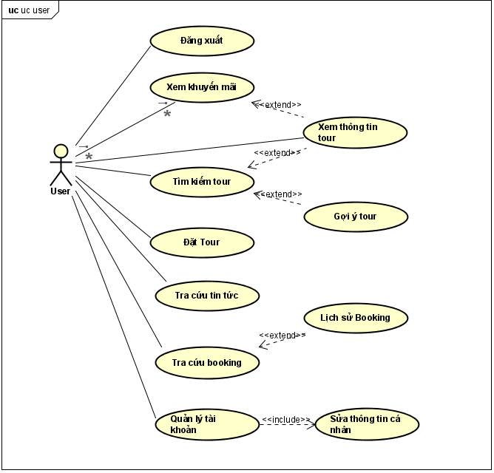
Phần 2: Phân Tích Bài Toán
II. Biểu đồ Usecase
2. Phân rã:

Slide 7
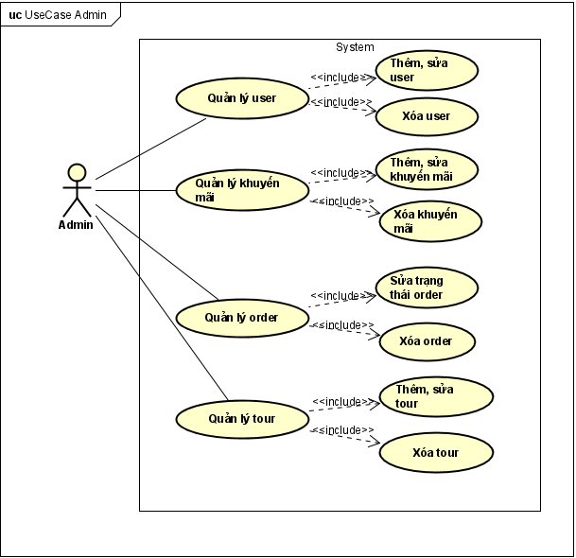
Phần 2: Phân Tích Bài Toán
II. Biểu đồ Usecase
2. Phân rã:

Slide 8
Phần 2: Phân Tích Bài Toán
III. Recommend System
Recommend system sẽ gợi ý:
Các hot tour được đánh giá bằng tỷ lệ book tour đó so với thời gian kể từ ngày mở bán
Các recommend tour dựa theo vị trí địa lý của người dùng
Các tour gần hết thời gian mở bán

Slide 9
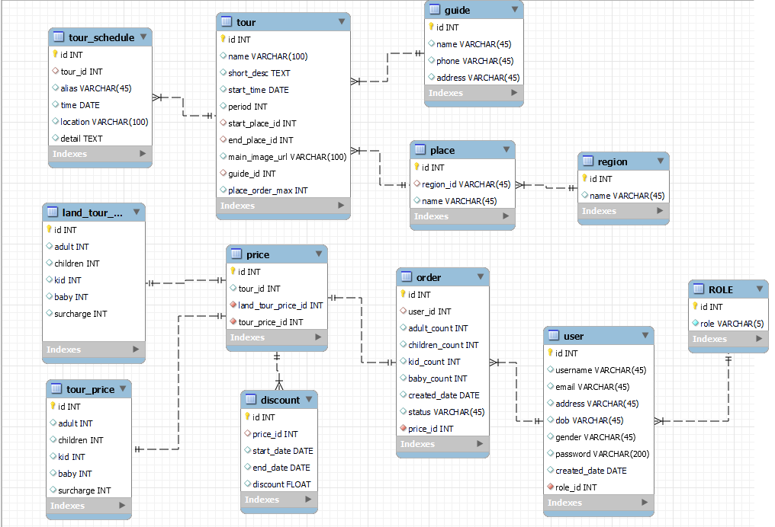
Phần 3: Thiết kế Database
Sơ đồ ER

Slide 10
Phần 4: Thiết kế giao diện
WireFrame.pdf

